Slide 1

EVENTOS
2024
XX Workshop de Proyectos Digitales
GeoREBIUN: Las universidades en el territorio.
Geolocalización de la producción académica

Slide 2
Índice
1. Grupo de trabajo
2. Antecedente del proyecto
3. ¿Qué es?
4. Funcionalidades
5. Geolocalización de documentos
6. Aspectos técnicos
7. Demo

Slide 3
1. GRUPO DE TRABAJO

Slide 4







1. Grupo de trabajo
Jordi Prats - jordi.prats@upc.edu
Toni Prieto - antonio.juan.prieto@upc.edu
Fran Máñez - francisco.manez@upc.edu
Paco Martínez - pacomar@upv.es
Ana Poveda - anamaria.poveda@uc3m.es
Rebeca Marín - rmarin@db.uc3m.es
José Antonio Vidal - jose.vidal@upct.es
Vicente Sabater - vicente.sabaterm@upct.es
Conchi Méndez - concepcion.mendez@usc.es
Carmen Posse - mariacarmen.posse@usc.es
Mª Ángeles Molina - mamm@um.es
Lidón Paris - paris@uji.es

Slide 5
2. ANTECEDENTES

Slide 6
2. Antecedentes del proyecto
01
GEOCommons UPC
2016
Proyecto de geolocalización de la producción académica de la UPC
02
2018
GEOUP4
Convenio interuniversitario de las 4 politécnicas españolas.
Se abre el proyecto a otras universidades
03
GEOREBIUN
2023
GT Rebiun
Notes:
En el marco de la creación de la asociación UP4, formada por 4 universidades politécnicas españolas, se creó un grupo de trabajo específico para el desarrollo de proyectos dentro del ámbito de bibliotecas, publicaciones y archivos (UP4BIB).
P4BIB tiene como objetivo realizar proyectos conjuntos e innovadores para los servicios bibliotecarios. Y el proyecto que se decidio impulsar fue el GEOUP4, que sigue la misma linea que el proyecto GEOCommons, pero con el objetivo de mostrar el impacto de las publicaciones academicas de las 4 universidades politécnicas.
Por lo tanto, ya se ha empezado a trabajar en el proyecto, donde ya tenemos el primer prototipo funcional. Y esto ha sido muy fácil de realizar ya que la tecnologia GEOCommons, como hemos comentado anteriormente utiliza

Slide 7
3. ¿QUÉ ES?

Slide 8
3. ¿Qué es GEOREBIUN?
GEOREBIUN: Portal web que muestra en un mapa interactivo la geolocalización de la producción académica de los repositorios institucionales de las universidades de REBIUN.
UdG
UPC
UPM
UPV
USC
REBIUN
UC3M
UM
UPCT
UJI
GEOREBIUN

Slide 9

3. Objetivos del proyecto
Incrementar la visibilidad y el acceso abierto a la producción académica, especialmente PFG, PFC, tesinas, tesis, etc. de Rebiun
Dar a conocer a la sociedad y al mundo la producción académica de Rebiun y su impacto e implicación en el territorio
Ayudar a los autores, estudiantes y profesores, en sus carreras académicas y profesionales, mediante la difusión de sus proyectos (PFG, PFC, tesinas, etc.)
Disponer de datos relacionados con el territorio para elaborar informes bibliométricos y analíticos de la producción científica

Slide 10
4. FUNCIONALIDADES

Slide 11

4. Funcionalidades del proyecto
Vista de mapa interactivo con las geolocalizaciones de los ítems (1 ítem puede tener varias geolocalizaciones)
Vista de listado paginado y ordenado con cada uno de los ítems y sus respectivas geolocalizaciones (una o más)
Navegación por facetas (universidad, tipo de documento, condiciones de acceso y fecha de publicación)
Campo de búsqueda múltiple (autor, título y materias)
Gráficas estadísticas
Georebiun-lite: versión “lite” para insertar mapas personalizados en páginas web

Slide 12
5. GEOLOCALIZACIÓN DE DOCUMENTOS

Slide 13
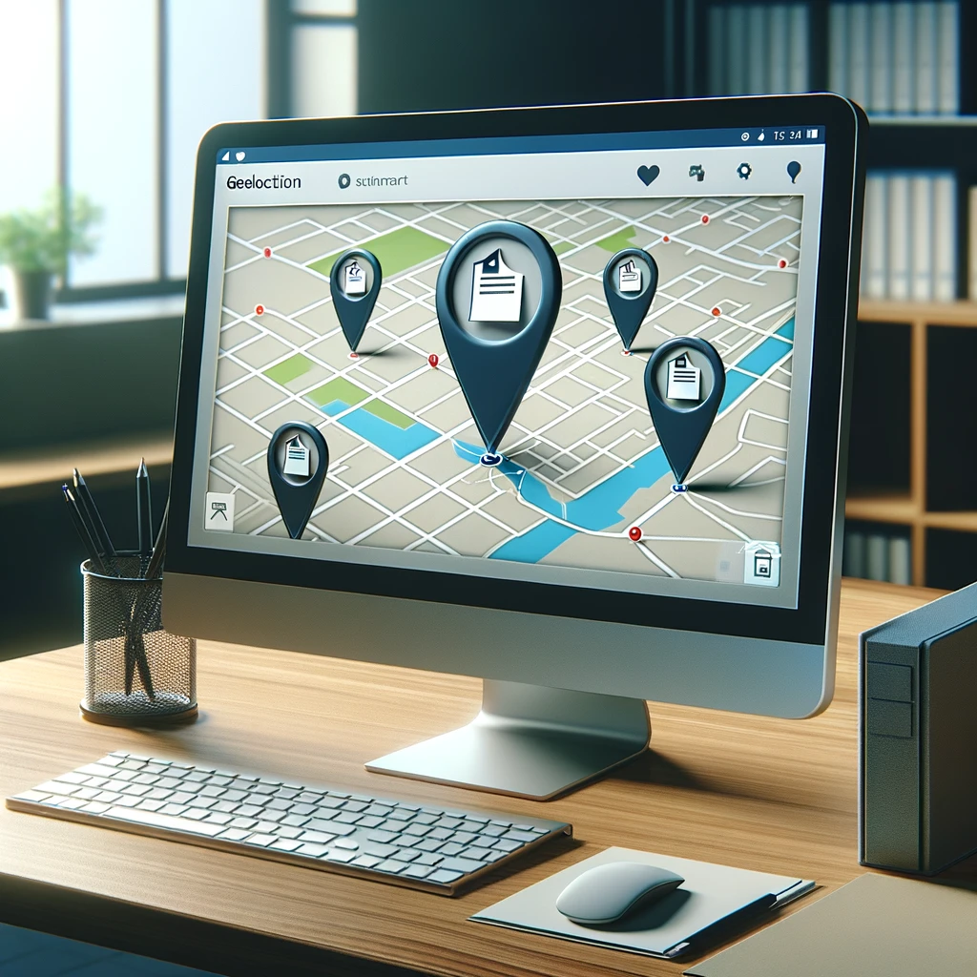
5. Geolocalización de documentos
Geolocalizar: Asignar las coordenadas de un lugar en un mapa
Para la geolocalización de documentos en el repositorio, se utiliza el metadato Dublin Core: dc.coverage.spatial
“east=LONGITUD; north=LATITUD; name=NOMBRE”
Ejemplo: “east=2.1309581; north=41.3746958; name=Sants-Montjuïc, Barcelona”
Un ítem puede tener 1 o más geolocalizaciones, por lo tanto, el campo dc.coverage.spatial es repetible.

Slide 14
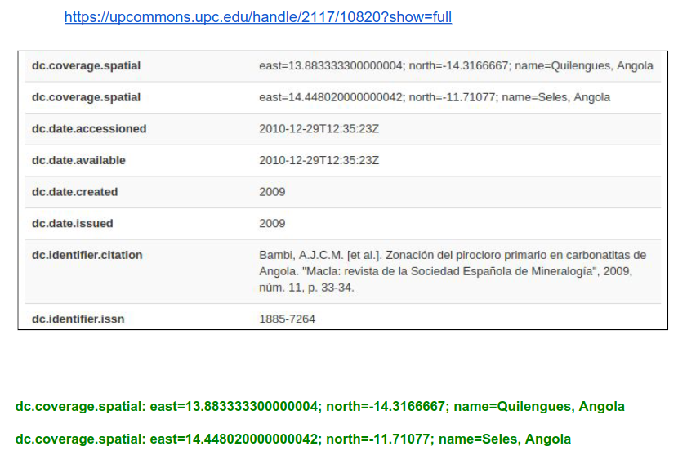
5. Geolocalización de documentos

Slide 15
5. Geolocalización de documentos
Como geolocalizar: en el repositorio se ha implementado un selector de coordenadas
Nos facilita la tarea de geolocalización permitiendo seleccionar las coordenadas latitud-longitud en un mapa interactivo
Compartimos este código a todos los participantes del proyecto para incorporar este selector de coordenadas en el repositorio (DSpace)
Proporcionamos un documento PDF con instrucciones técnicas y/o soporte desde la UPC
Documento realizado por la UC3M:
RECOMENDACIONES GENERALES PARA LA GEOLOCALIZACIÓN DE DOCUMENTOS. GEOREBIUN

Slide 16
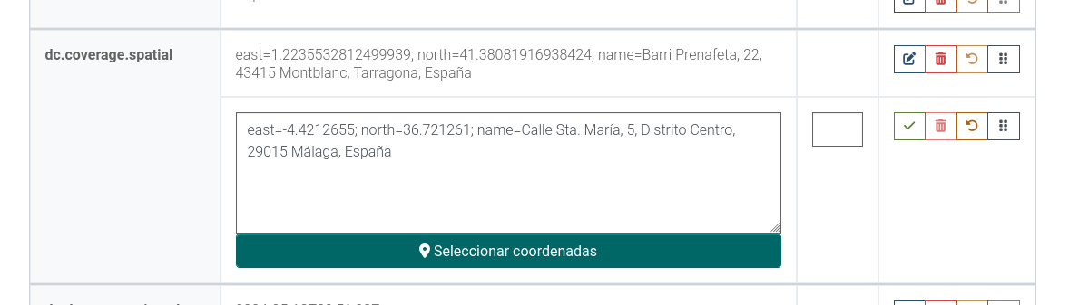
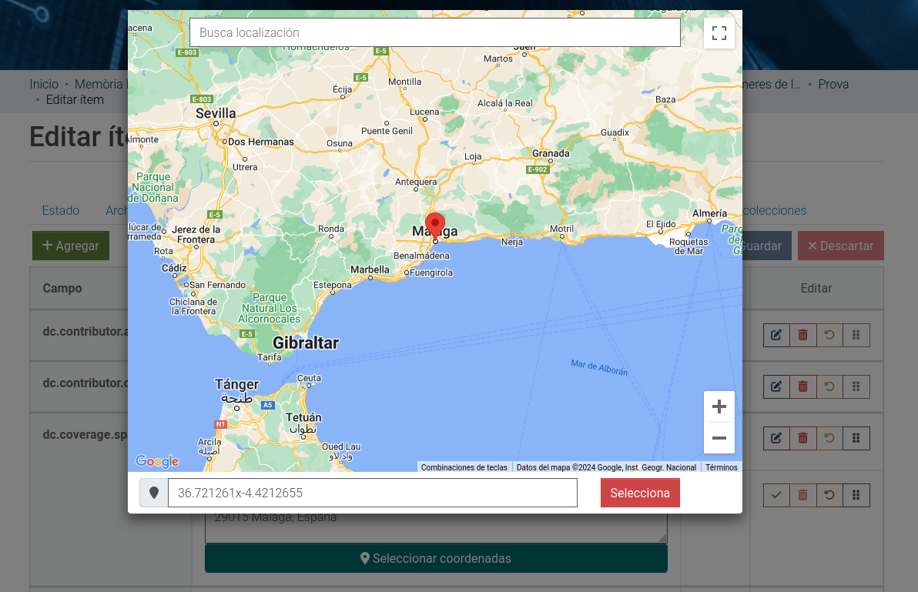
5. Geolocalización de documentos

Slide 17
6. ASPECTOS TÉCNICOS

Slide 18

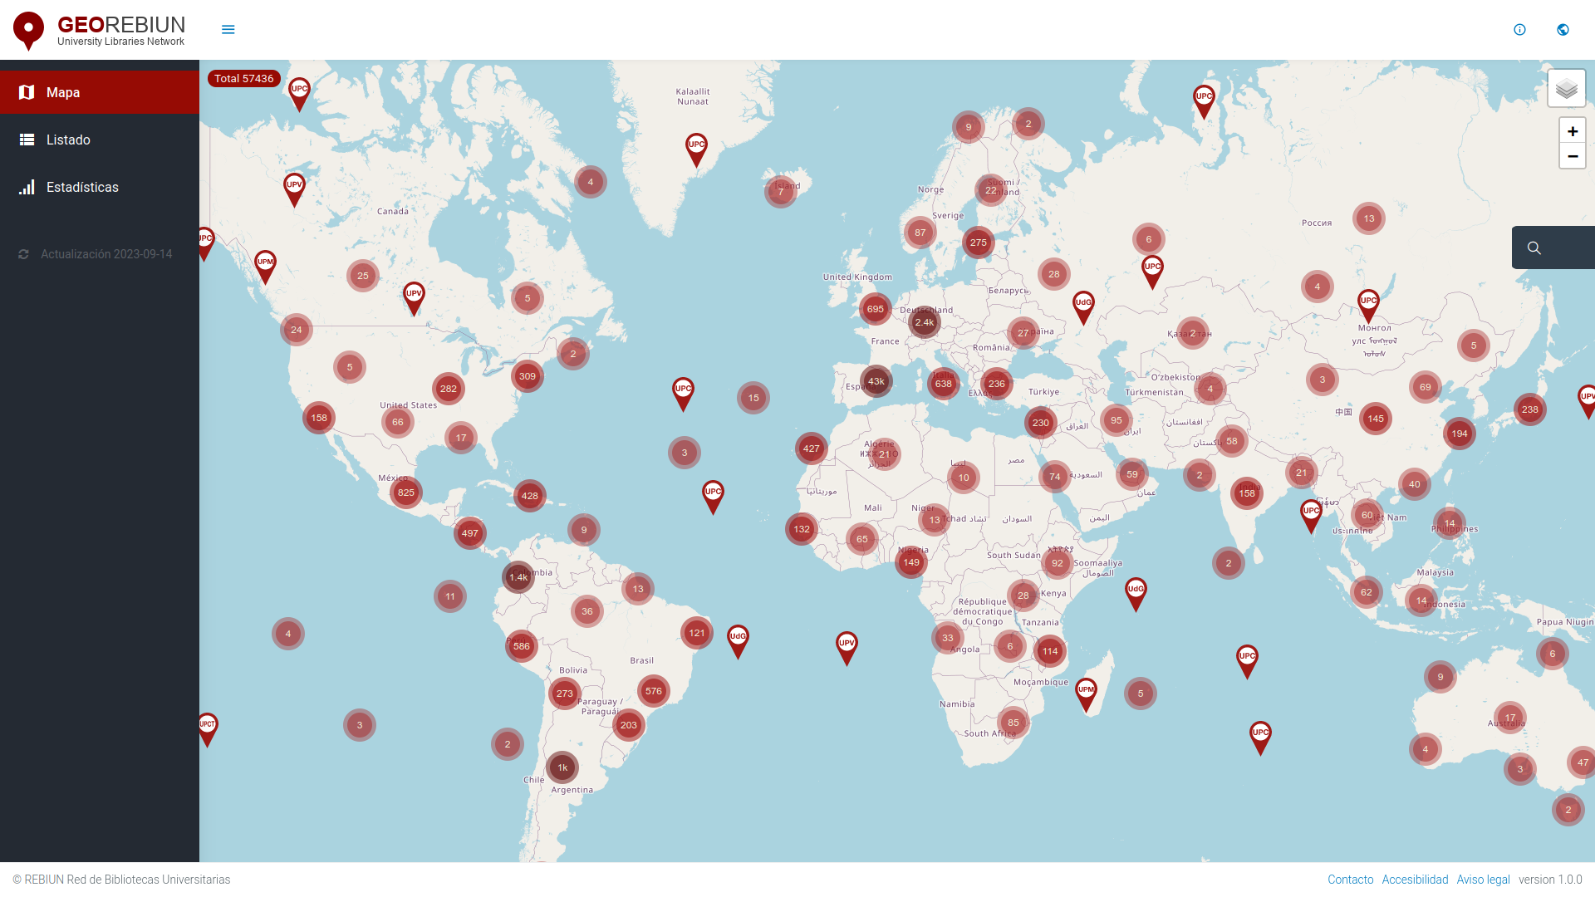




6. Aspectos técnicos
FrontEnd WEB
HTTP Request
(endPoints)
Backend
{ API REST }
HTTP Response
(JSON)
Repositorios
Institucionales
OAI-PMH
endPoints
públicos
(query DB)
endPoints
privados
(harvester)
Modelo: Open Aire (3 o 4)
Vocabulario: COAR / DRIVER

Slide 19
6. Aspectos técnicos
Recolectar datos
Cada Universidad proporciona en su repositorio un servidor OAI
Este servidor debe tener un “punto de acceso” o un “SET” específico
Recolecta únicamente ítems que tengan informado: <dc.coverage> (openaire 3) o <geoLocations> (openaire 4)
Debe seguir las especificaciones OpenAire con vocabulario COAR (o DRIVER) en los metadatos con valores controlados:
  Tipo de documento → <dc:type>
  Derechos de acceso → <dc.rigths>

Slide 20
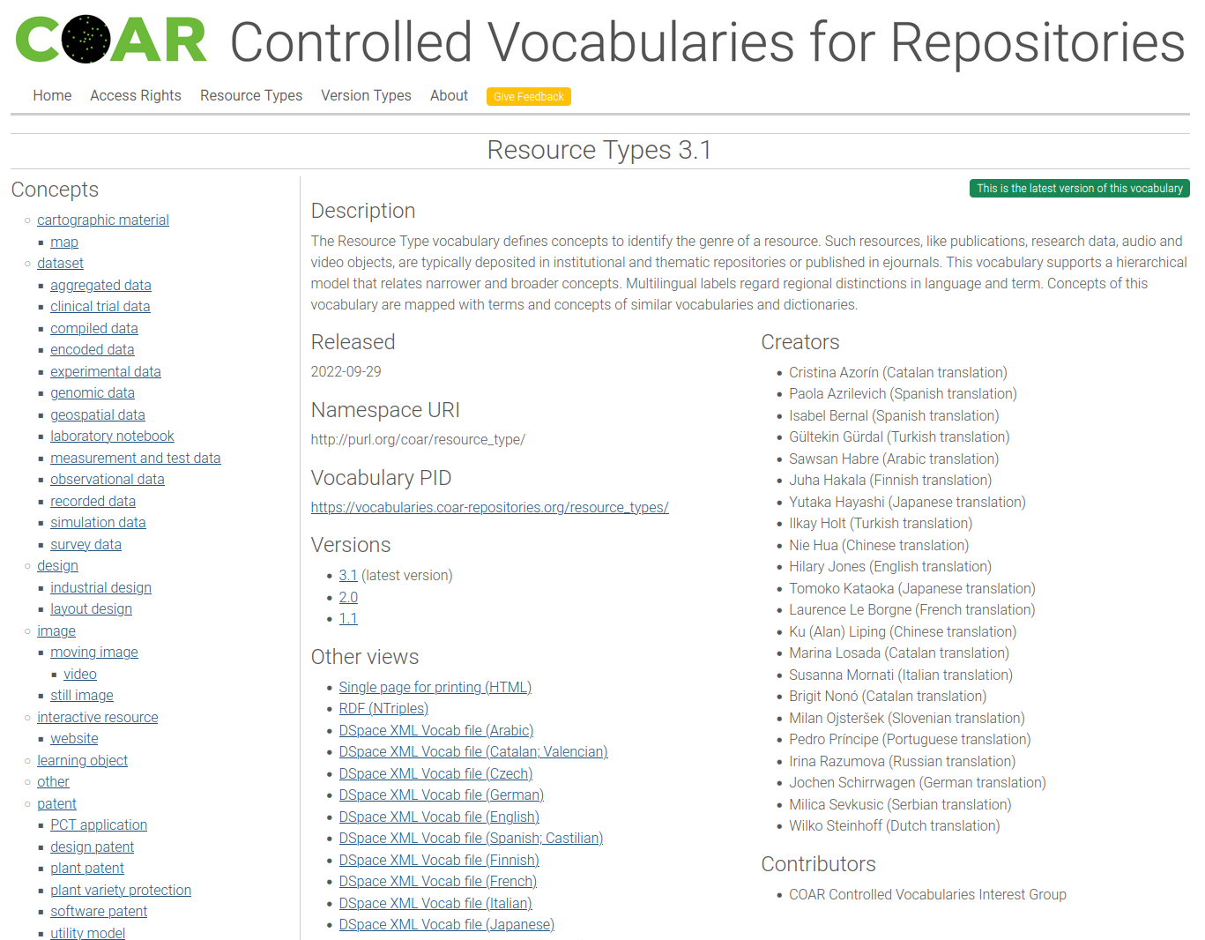
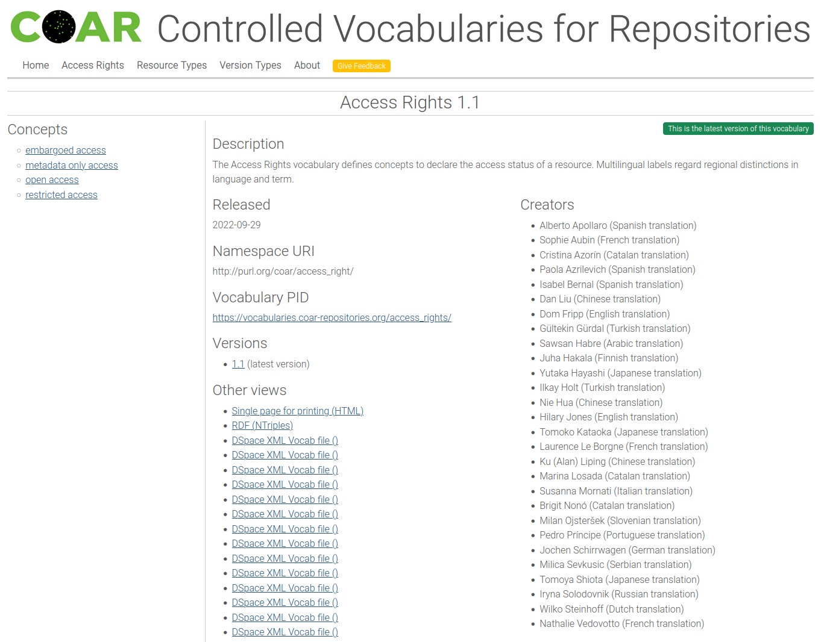
6. Aspectos técnicos
Tipo de documento y derechos de acceso
Vocabulario COAR
DRIVER: Tabla de equivalencias
Access Rights
DRIVER | COAR
info:eu-repo/semantics/closedAccess | http://purl.org/coar/access_right/c_16ec
info:eu-repo/semantics/embargoedAccess | http://purl.org/coar/access_right/c_f1cf
info:eu-repo/semantics/openAccess | http://purl.org/coar/access_right/c_abf2
info:eu-repo/semantics/restrictedAccess | http://purl.org/coar/access_right/c_16ec

Slide 21
7. DEMO

Slide 22
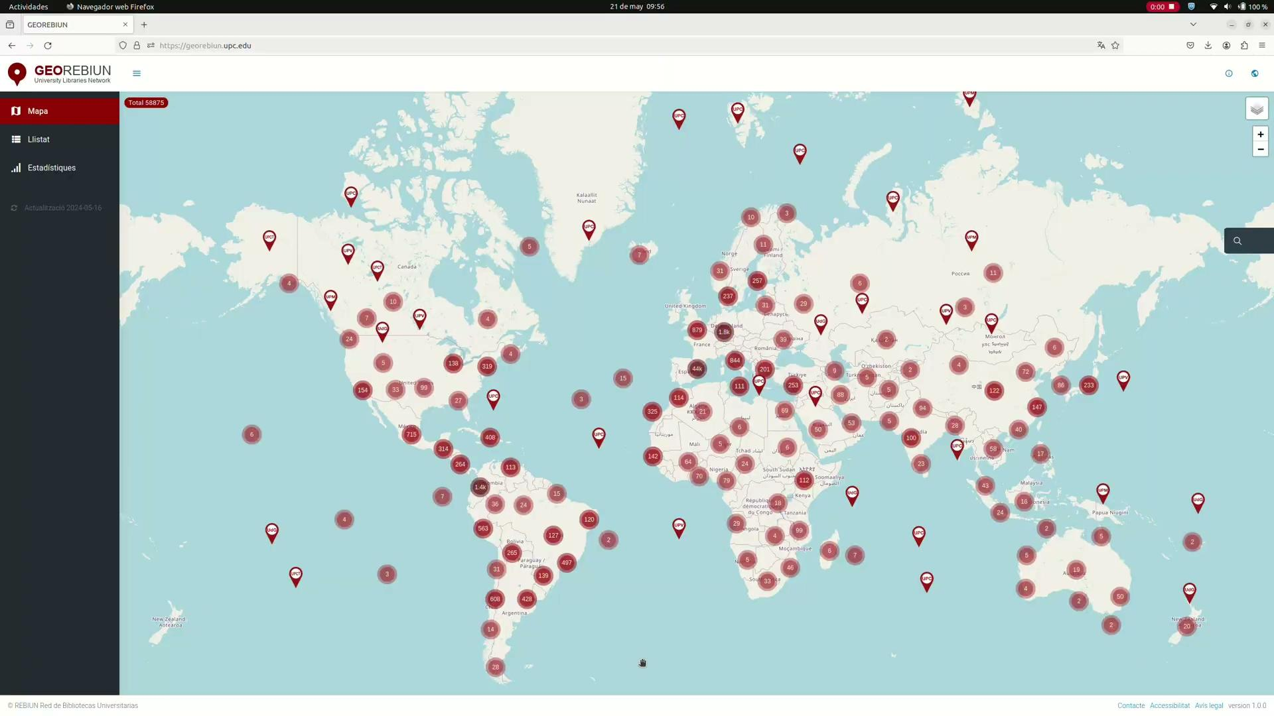
7. Demo

Slide 23
Conclusiones
Llamada a la acción
Explorar el portal → https://georebiun.upc.edu (pedir acceso)
Animar a las universidades a participar (a partir de 2025)
  Muy fácil implementar la geolocalización en los repositorios
  Geolocalización implementada → directo estar en GEOREBIUN
Riesgo → morir de éxito

Slide 24
GEOREBIUN
GEOREBIUN
Muchas gracias por vuestra atención
Grupo de Trabajo de Repositorios
Acción 4: Proyecto GeoRebiun
Jaén, 24 de mayo de 2024

